Slide 1
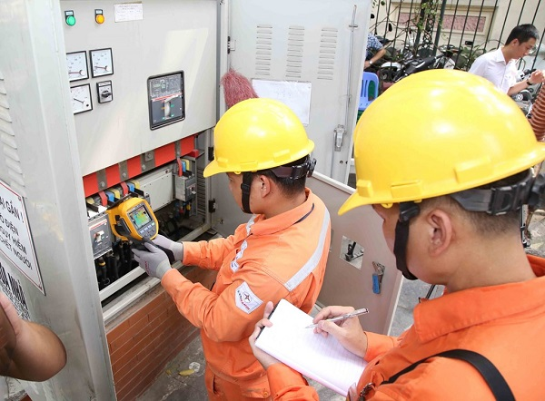
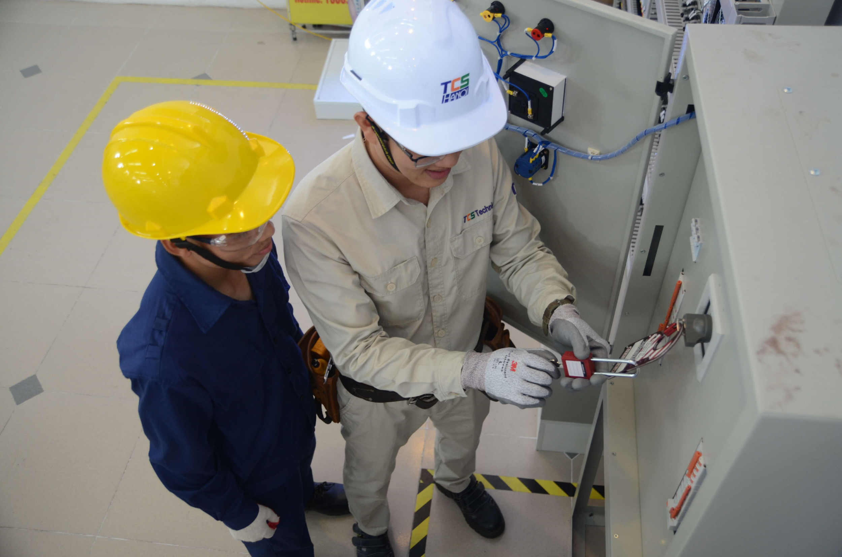

BÀI 12. BIỆN PHÁP AN TOÀN ĐIỆN

Slide 2
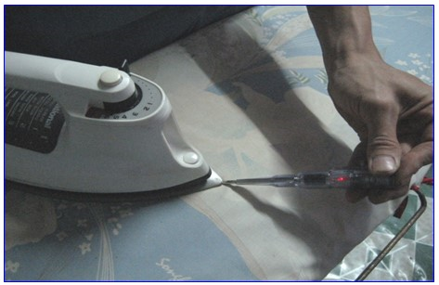
Quan sát và cho biết tên, mục đích của hành động trong Hình 12.1.
Hình 12.1. Biện pháp an toàn điện

Slide 3
Người ta đang dùng bút thử điện kiểm tra bàn là điện nhằm mục đích xem điện có bị rò ra ở bàn là điện hay không.
Hình 12.1. Biện pháp an toàn điện

Slide 4
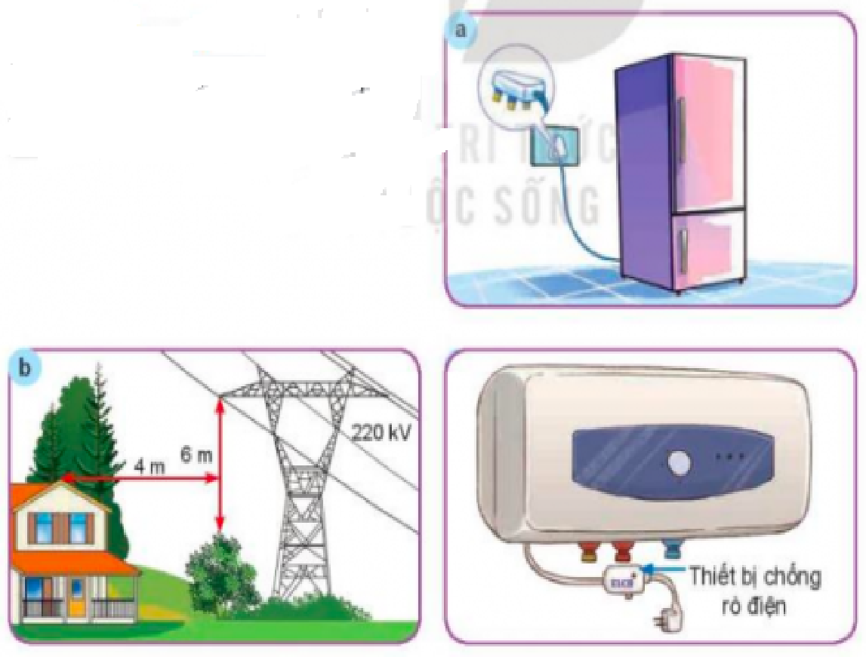
Quan sát Hình 12.2 và cho biết biện pháp đã thực hiện để đảm bảo an toàn điện trong mỗi tình huống.
Hình 12.2. Một số biện pháp đảm bảo an toàn điện khi sử dụng

Slide 5
Quan sát Hình 12.2 và cho biết biện pháp đã thực hiện để đảm bảo an toàn điện trong mỗi tình huống.
Biện pháp đã thực hiện để đảm bảo an toàn điện:
a) Sử dụng ổ cắm có chân tiếp đất
b) Khoảng cách và độ cao an toàn với lưới điện cao áp trạm biến áp
c) Sử dụng thiết bị chống rò điện
Hình 12.2. Một số biện pháp đảm bảo an toàn điện khi sử dụng

Slide 6


I.Một số biện pháp an toàn điện
1.Khi sử dụng
- Kiểm tra cách điện của đồ dùng điện trước khi sử dụng.
- Thực hiện nối đất cho các đồ dùng điện có vỏ kim loại thường xuyên tiếp xúc như bình nước nóng, máy giặt, tủ lạnh bằng cách nối vỏ trực tiếp hoặc sử dụng các ổ cắm có chân tiếp đất
- Không vi phạm an toàn với lưới đinệ cao áp và trạm biến áp
- Sử dụng các thiết bị đóng, cắt bảo vệ chống quá tải chống rò điện.

Slide 7
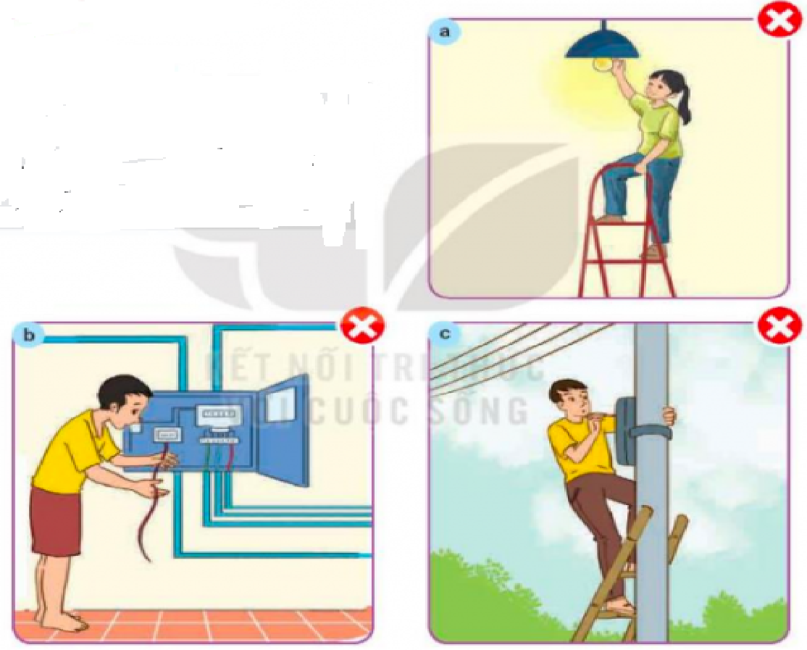
Quan sát Hình 12.3, em hãy:
1. Chỉ ra các nguyên nhân gây mất an toàn điện có trong hình.
2. Đề xuất các công việc cần làm để đảm bảo an toàn điện khi sửa chữa ở các tình có trong hình.
Hình 12.2. Sửa chữa điện không đảm bảo an toàn

Slide 8
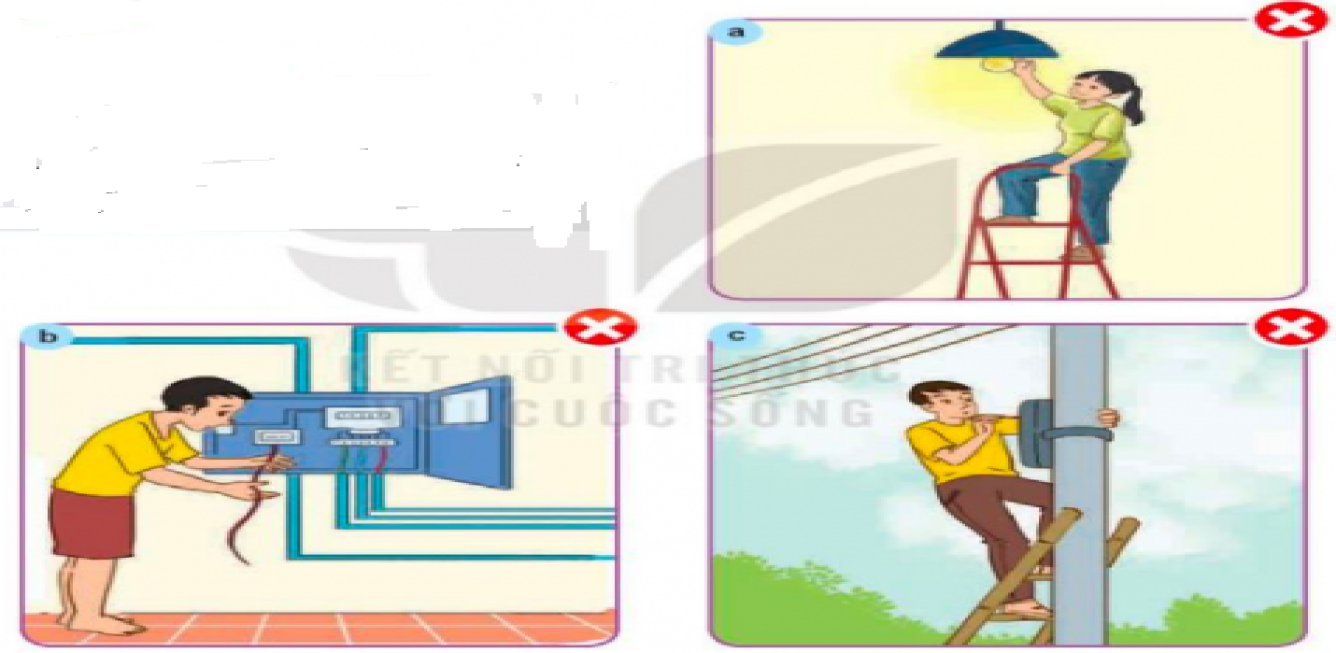
Quan sát Hình 12.3, em hãy:
1. Chỉ ra các nguyên nhân gây mất an toàn điện có trong hình.
2. Đề xuất các công việc cần làm để đảm bảo an toàn điện khi sửa chữa ở các tình có trong hình.
Hình 12.2. Sửa chữa điện không đảm bảo an toàn
1. Các nguyên nhân gây mất an toàn điện:
a) Chạm trực tiếp vào bóng đèn đang hoạt động
b) Chạm trực tiếp vào dây điện
c) Kiểm tra ổ điện mà không có trang bị bảo hộ hay dụng cụ bảo vệ an toàn điện
2. Một số việc cần làm để đảm bảo an toàn điện:
- Cắt nguồn điện trước khi chạm vào đồ vật hoặc cần sửa chữa
- Có đồ trang bị bảo hộ và dụng cụ bảo vệ an toàn điện

Slide 9
I.Một số biện pháp an toàn điện
2. Khi sửa chữa điện
- Cắt nguồn điện và treo biển thông báo trước khi sửa chữa
- Sử dụng đúng cách trang bị bảo hộ và dụng cụ bảo vệ an toàn điện cho mỗi công việc

Slide 10
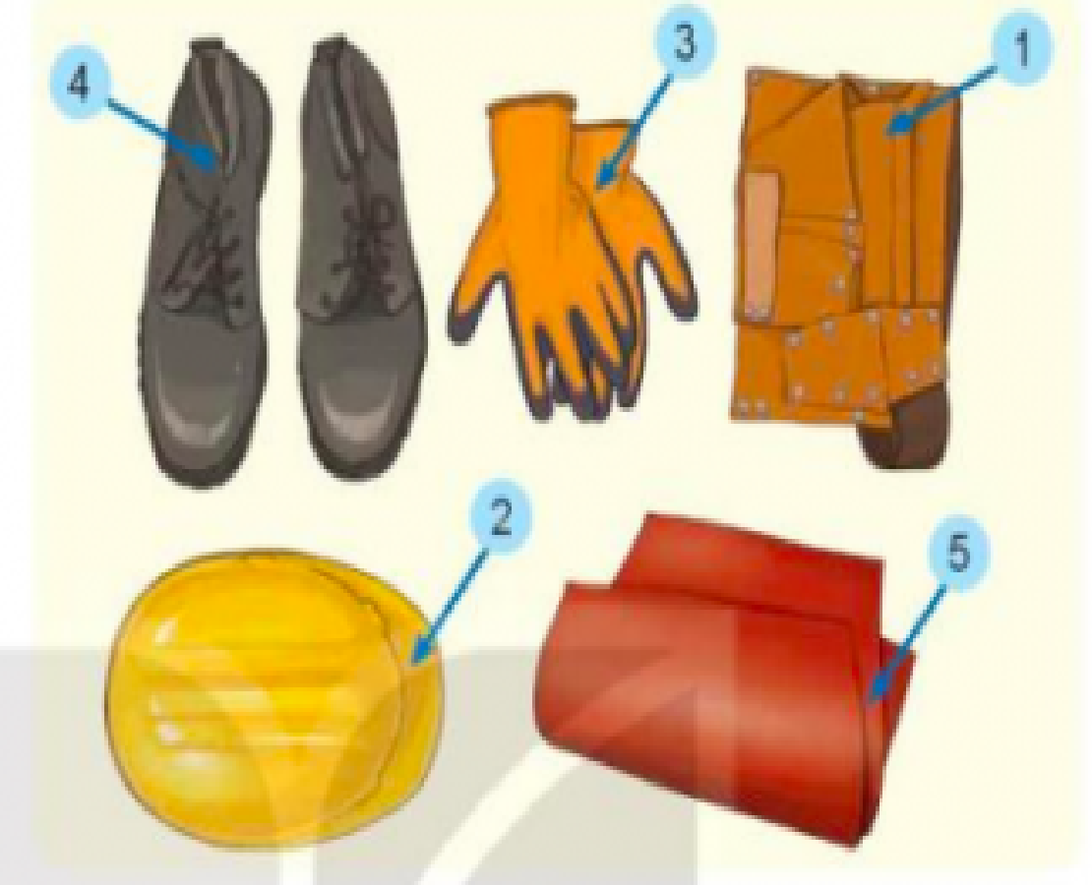
Quan sát Hình 12.4 và cho biết tên, công dụng của một số trang bị bảo hộ an toàn điện.
Hình 12.4. Một số trang bị bảo hộ và dụng cụ bảo vệ an toàn điện

Slide 11

Quan sát Hình 12.4 và cho biết tên, công dụng của một số trang bị bảo hộ an toàn điện.
Một số trang bị bảo hộ an toàn điện:
1. Quần áo bảo hộ: đảm bảo an toàn thân thể đối với các hoạt động
2. Mũ bảo hộ: bảo vệ vùng đầu
3. Găng tay bảo hộ: bảo vệ thân thể cũng như tránh tiếp xúc trực tiếp nguồn điện
4. Ủng/ Giày cách điện: bảo vệ chân và cơ thể khỏi nguồn điện và các tác nhân khác trong quá trình thi công, sửa chữa hệ thống điện.
5. Thảm cách điện: có khả năng cách điện, chống tĩnh điện siêu ưu việt
Hình 12.4. Một số trang bị bảo hộ và dụng cụ bảo vệ an toàn điện

Slide 12
II.Một số trang bi bảo hộ và dụng cụ bảo vệ an toàn điện
1.Trang bị bảo hộ
- Trang bị bảo hộ có tác dụng bảo vệ cho người vận hành, sử dụng thiết bị điện, đặc biệt những người lắp đặt, sửa chữa điện.
- Trang bị bảo hộ bảo vệ an toàn điện gòm: quần áo bảo hộ, mũ bảo hộ, găng cách điện, ủng cách điện, thảm cách điện….

Slide 13
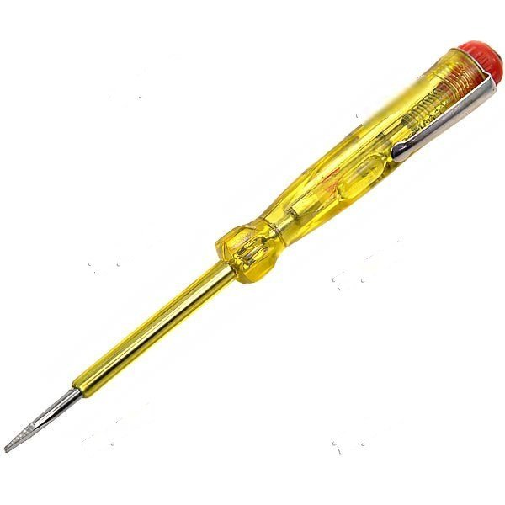

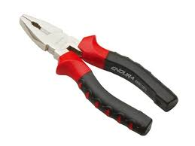

Quan sát Hình 12.5, cho biết tên và công dụng của một số dụng cụ bảo vệ an toàn điện có trong hình. Đặc điểm nhận biết của các dụng cụ đó là gì?
Hình 12.5. Một số dụng cụ bảo vệ an toàn điện
Một số dụng cụ bảo vệ điện
- Bút thử điện: dụng cụ thông dụng để kiểm tra nhanh tình trạng của các thiết bị.
- Kìm điện: loại kìm chuyên dụng dùng để cắt dây điện, kẹp giữ chi tiết trong quá trình sửa chữa điện, tay cầm được bọc bởi vật liệu cách điện.
- Tuốc nơ vít điện: một dụng cụ dùng để siết chặt hoặc gỡ bỏ ốc vít.
- Cờ lê điện: dùng để siết chặt hoặc gỡ bỏ ốc vít

Slide 14
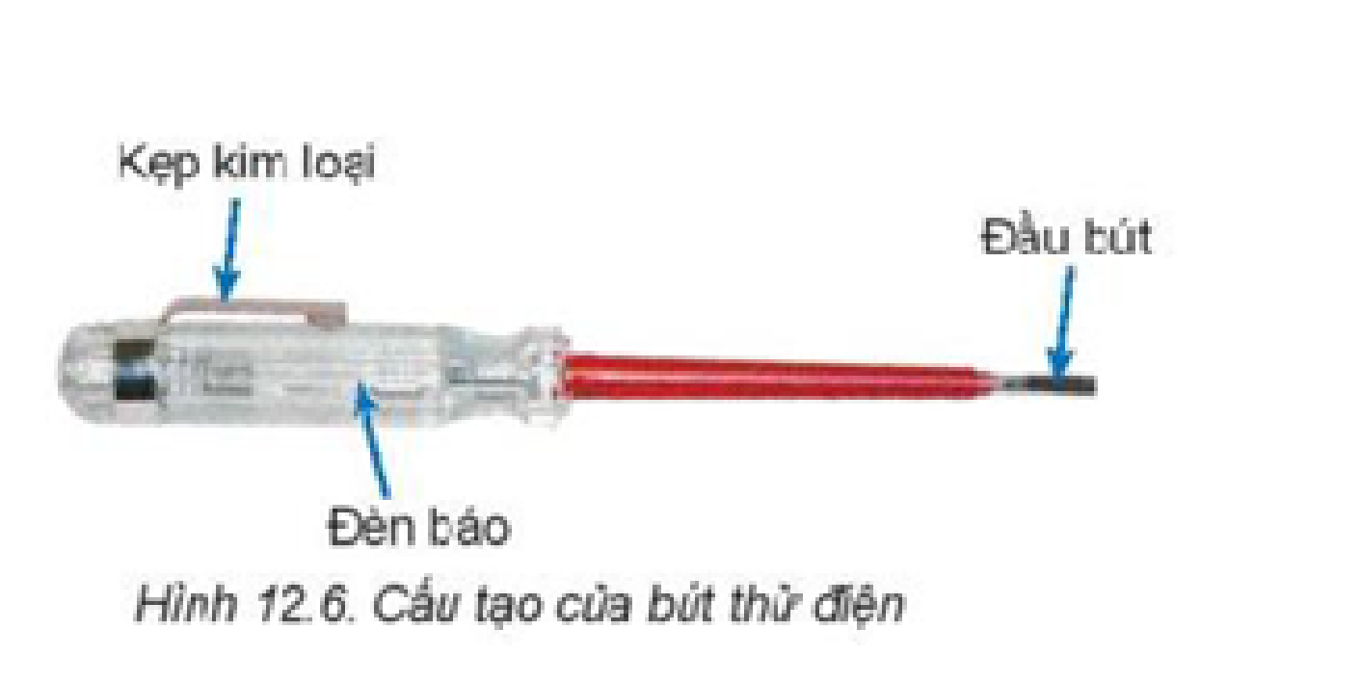
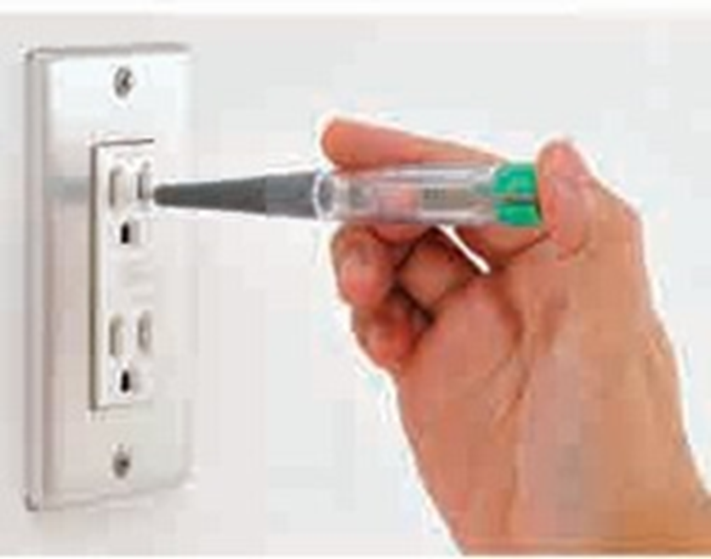
Quan sát hình 12.6 và hình 12.6.1 nêu cấu tạo bút thử điện, cách sử dụng bút thử điện
Hình 12.6.1. Cách sử dụng bút thử điện

Slide 15
Quan sát hình 12.6 và hình 12.6.1 nêu cấu tạo bút thử điện, cách sử dụng bút thử điện
Hình 12.6.1. Cách sử dụng bút thử điện
- Bút thử điện cấu tạo gồm các bộ phận là kẹp kim loại, đèn báo và đầu bút.
- Cách sử dụng bút thử điện: Để tay cầm bút chạm vào kẹp kim loại, đặt đầu bút thử điện vào vị trí cần kiểm tra. Nếu đèn báo sáng thì vị trí cần kiểm tra có điện, nếu đèn không sáng thì vị trí đó không có điện.

Slide 16
II.Một số trang bi bảo hộ và dụng cụ bảo vệ an toàn điện
2.Một số dụng cụ bảo vệ an toàn điện
a.Bút thử điện
- Bút thử điện là dụng cụ thông dụng để kiểm tra nhanh tình trạng của các thiết bị.

Slide 17
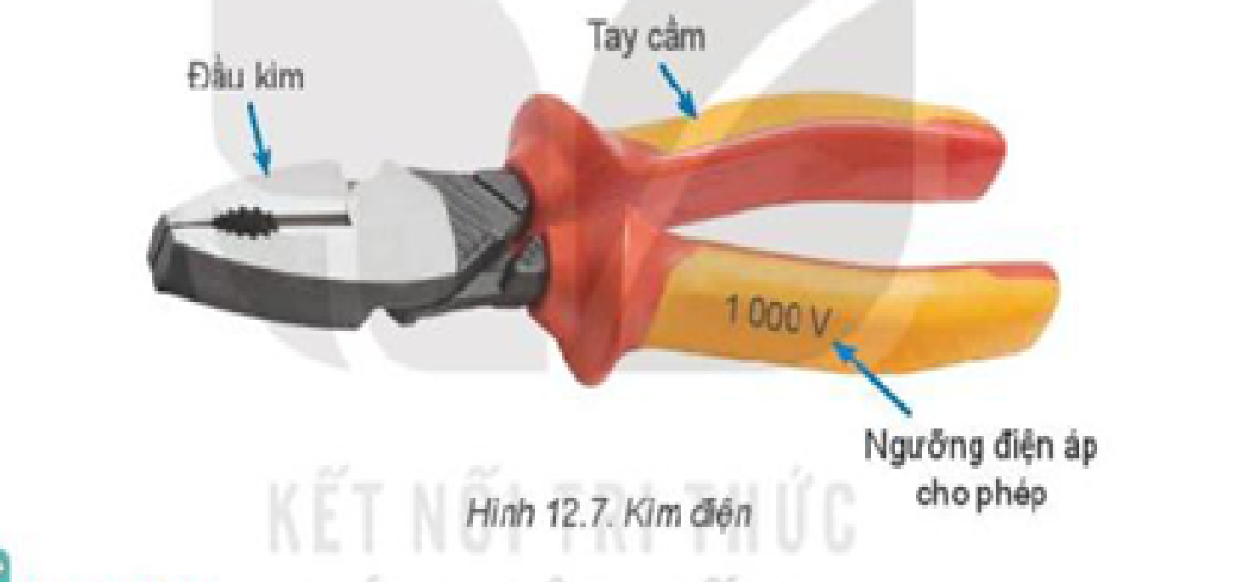
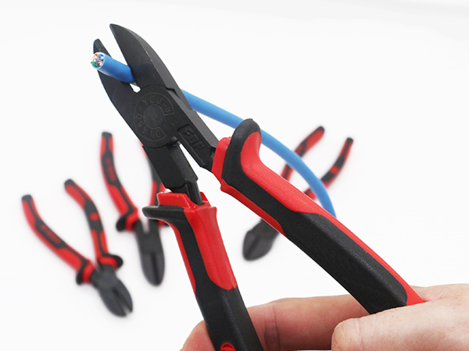
Quan sát hình 12.7 và hình 12.7.1 nêu cấu tạo kìm điện, cách sử dụng kìm điện
Hình 12.7.1. Cách sử dụng kìm điện

Slide 18
Quan sát hình 12.7 và hình 12.7.1 nêu cấu tạo kìm điện, cách sử dụng kìm điện
Hình 12.7.1. Cách sử dụng kìm điện
- Kìm điện cấu tạo gồm đầu kìm và tay cầm.
- Cách sử dụng kìm điện: Cầm vào phần tay cầm của kìm. Đưa đầu kìm vào vị trí của dây điện hoặc chi tiết. Sử dụng lực cho phù hợp để giữ hoặc cắt.

Slide 19
II.Một số trang bi bảo hộ và dụng cụ bảo vệ an toàn điện
2.Một số dụng cụ bảo vệ an toàn điện
b. Kìm điện
- Kìm điện là loại kìm chuyên dụng dùng để cắt dây điện, kẹp giữ chi tiết trong quá trình sửa chữa điện, tay cầm được bọc bởi vật liệu cách điện
- Cách sử dụng kìm điện: Cầm vào phần tay cầm của kìm. Đưa đầu kìm vào vị trí của dây điện hoặc chi tiết. Sử dụng lực cho phù hợp để giữ hoặc cắt.

Slide 20
LUYỆN TẬP
Thực hành sử dụng một số dụng cụ bảo vệ điện
I. Chuẩn bị
- Dụng cụ, thiết bị: bút thử điện, kìm điện
- Nguồn điện 220V.
II. Nội dung và trình tự thực hành
-Thực hành thao tác sử dụng bút thử điện để kiểm tra rò điện của một số đồ dùng điện; cách điện của dây dẫn điện. Ghi vào vở một số chú ý khi sử dụng bút thử điện.
- Thực hành thao tác sử dụng kìm điện để cắt dây điện, kẹp giữ đầu dây điện. Ghi vào vở một số lưu ý khi sử dụng kìm diện.

Slide 21
VẬN DỤNG
1.Hãy vẽ tranh hoặc áp phích để tuyên truyền về các nguyên tắc đảm bảo an toàn khi sử dụng điện trong gia đình và lớp học.
2. Liệt kê các dụng cụ an toàn điện có trong gia đình em.

